Slide 1
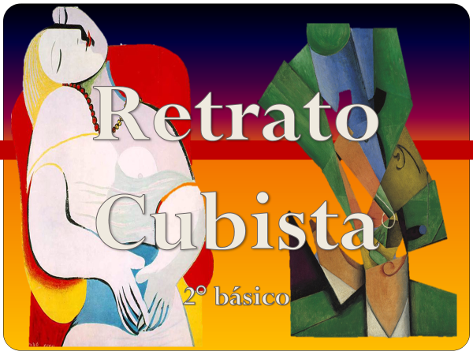


Slide 2
Objetivos
Expresar y crear trabajos de arte a partir de la observación del:
entorno natural: figura humana y paisajes chilenos
entorno cultural: personas y patrimonio cultural de Chile
entorno artístico: obras de arte local, chileno, latinoamericano y del resto del mundo (OA 1)
Comunicar y explicar sus impresiones de lo que sienten y piensan de obras de arte por variados medios. (OA4)

Slide 3
Actividad
Observan retratos cubistas de Pablo Picasso, Georges Braque, Juan Gris u otros y los comentan partir de preguntas como:
¿qué elementos novedosos tienen estos retratos?
¿son retratos reales? ¿por qué?
¿qué colores y líneas usan los pintores?

Slide 4
Cubismo
El cubismo es un movimiento artístico de principios del siglo XX.
Rompe la estructura del arte tradicional utilizando figuras y formas geométricas para representar a las personas, la naturaleza y el paisaje.
Sus principales representantes son: Pablo Picasso, Georges Braque y Juan Gris.

Slide 5
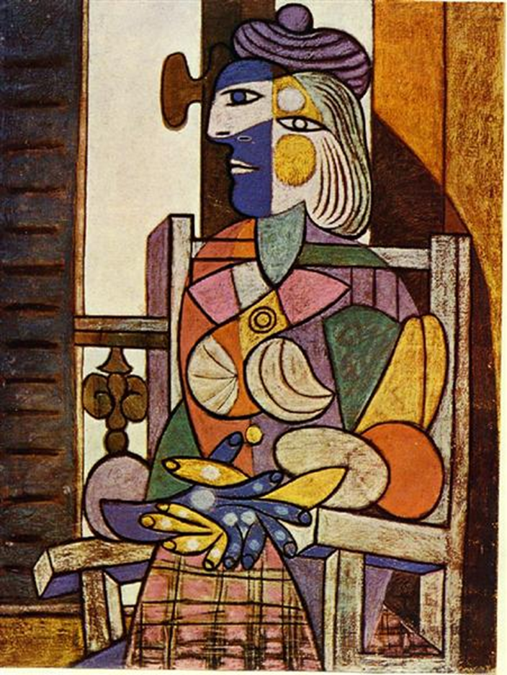
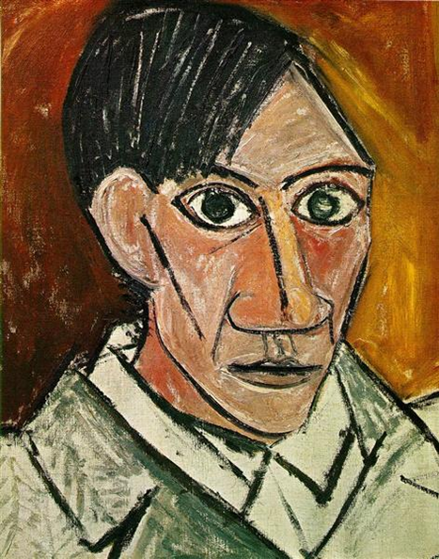
Pablo Picasso
Retrato de Marie Therese Walter sentada
Autorretrato
Utilizó muchos estilos para pintar, entre ellos el cubismo, del cual fue su iniciador.
Retrato a hombres mujeres y niños.

Slide 6
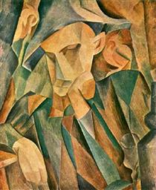
Retrato de Arlequín
Observa el retrato y responde:
¿Qué te llama la atención?
¿El arlequín es real o ha sido modificado?
Explica por qué.
wordpress.com

Slide 7
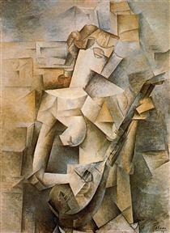
¿Por qué la pintura se llamará mujer con mandolina?
¿Qué sensaciones te generan sus colores?
Si tuvieras que pintar un retrato, ¿usarías los mismos colores y formas?
Explica por qué.
Mujer con mandolina

Slide 8
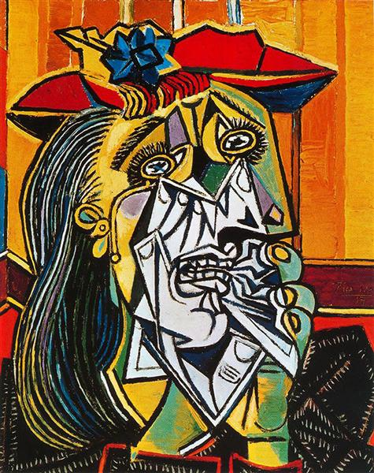
Mujer llorando de Pablo Picasso
¿Esta mujer está alegre o triste?
Expliquen en qué se nota que esta alegre o triste.
Retrato de mujer

Slide 9
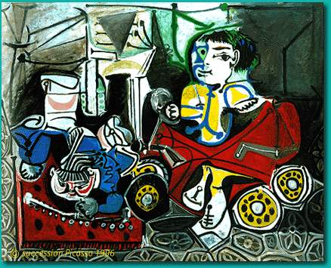
¿Qué están haciendo paloma y Claude?
¿Sus caras están de frente o de perfil?
¿Cómo te verías tú, si Picasso te hiciera un retrato?
Paloma y Claude jugando

Slide 10
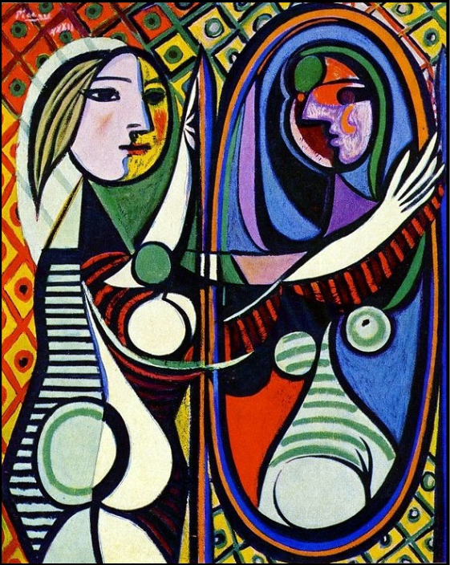
Si tú te miras a un espejo ¿qué ves?
La niña que está mirándose en el espejo ¿se ve igual a ella?
Expliquen por qué se ve igual o diferente.
Mujer en el espejo
wordpress.com

Slide 11
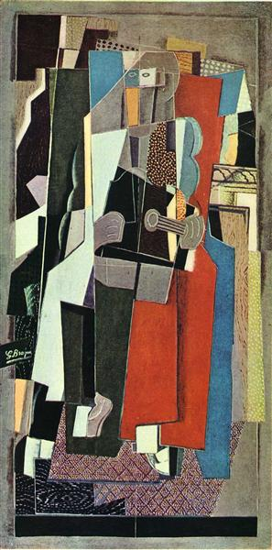
Retrato de Pablo Picasso de Georges Braque
Georges Braque (1882 – 1963)
Nació en Francia.
Fundó el movimiento cubista junto a Picasso.
Inventó la técnica del collage, que consiste en poner objetos pegados en las pinturas.
Los músicos

Slide 12
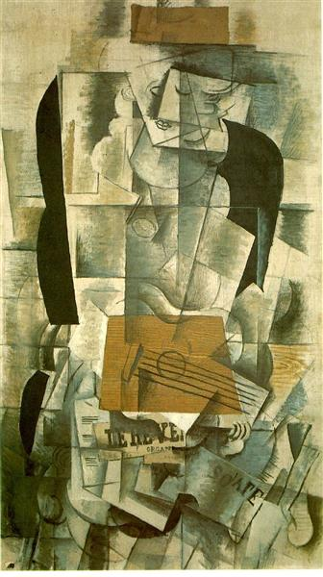
Braque
¿Qué sensaciones te produce la obra
¿Dónde está la mujer?
¿Dónde está la guitarra?
¿Qué otros objetos puedes identificar?
Mujer con guitarra

Slide 13
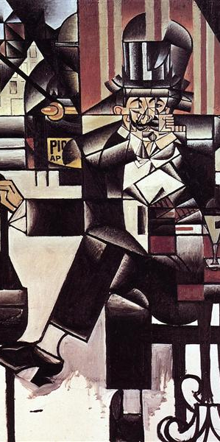
Juan Gris (1887 – 1927)
Nació en España.
Trabajó en París con Pablo Picasso.
Al igual que Braque utilizó el collage en sus pinturas.
Hombre en el café

Slide 14
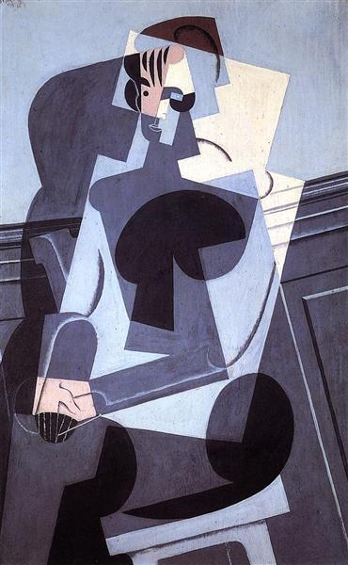
El fumador de Juan Gris
¿Dónde está la mujer en esta pintura?
¿Cómo lo descubriste?
¿Qué tipo de líneas tiene la pintura?
¿Qué colores observas?
¿Qué sentimientos te produce esta pintura?
Retrato de madame
Josette Gris

Slide 15
Actividad
Realizan un retrato con estilo cubista utilizando la técnica de collage. Para esto:
dibujan un óvalo con forma de rostro;
lo rellenan con papeles recortados de diferentes colores encontrados en revistas;
recortan ojos, bocas, narices, pelos y otros rasgos faciales y componen un rostro sobre el óvalo;
en grupos de máximo cuatro integrantes, presentan su trabajo y cuentan una historia de su personaje.

Slide 16

Imágenes en wikiart.org

